Slide 1
Python Google Colab 開發平台

Slide 2
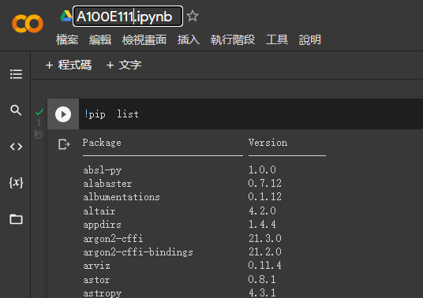
列出GOOGLE Colab 安裝套件

Slide 3
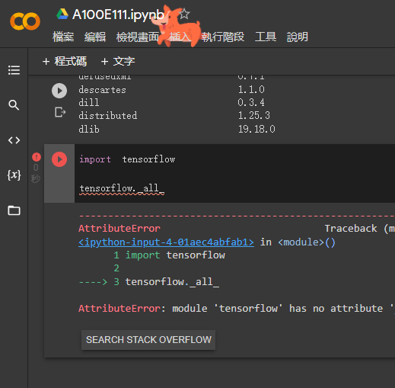
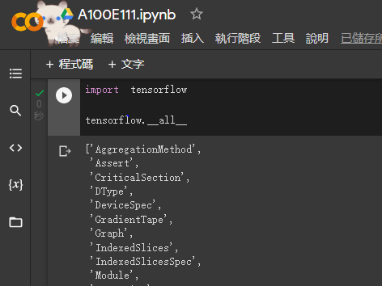
要2條底線才對

Slide 4
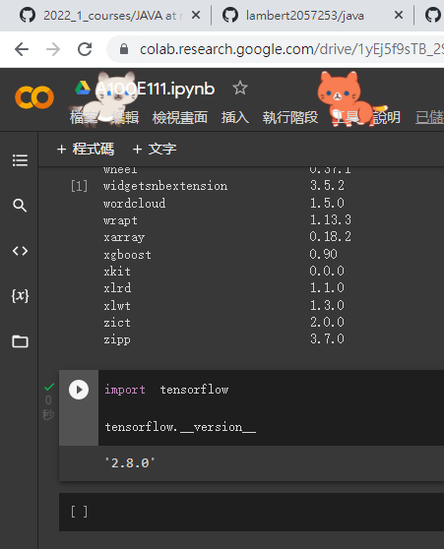
版本的意思

